Slide 1

Cos’è la disruption?
DISRUPTION = rottura, disgregazione, frantumazione
Momento in cui una nuova tecnologia origina il cambiamento di una determinata attività e modifica completamente il modello di business precedente
“Today every business is a digital business”

Slide 2
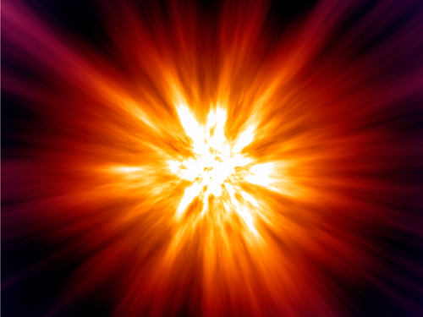
Big bang disruption
BIG-BANG rende l’idea della velocità con cui avviene
Onda in grado di sbriciolare tutto quanto si trovi lungo il suo cammino
DISRUPTION VS INNOVAZIONE
Non tutti gli innovatori sono disruptors.
La disruption sradica e cambia letteralmente ciò che noi pensiamo, come ci comportiamo, facciamo affari e dove andiamo nella nostra vita quotidiana

Slide 3
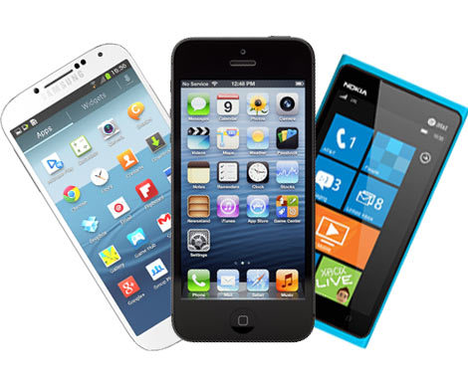
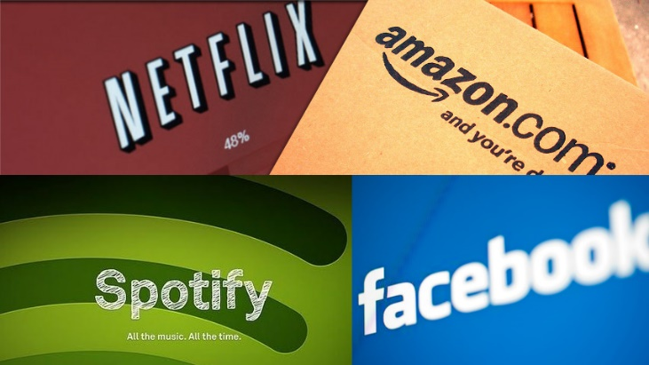
ESEMPI
Varie categorie di fenomeni di disruption:
Dotazioni di cui dispongono smartphone e tablet (fotografia, navigatori portatili, orologio,ecc.)
Prodotti nativamente digitali o che diventano tali (brani musicali e film in formato digitale su Spotify e Netflix)
Prodotti che vedono tuttora la convivenza fra il formato digitale e quello cartaceo (giornali e libri)
E-commerce (Amazon)
Facebook – più di 100 miliardi di dollari in 10 anni

Slide 4
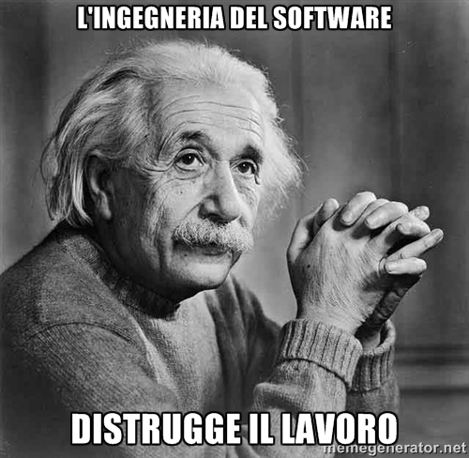
E nell’ingegneria del software??
I progressi dell’ingegneria del software negli ultimi vent’anni hanno reso ancora più semplice il riutilizzo del codice
Algoritmi specializzati per la creazione di codici a barre leggibili dalle macchine apposite o per il riconoscimento vocale vengono offerti in modalità open source o a basso prezzo.
Impulso verso lo sviluppo incontrastato va accelerando, favorito dal fatto che i software e i dati non vengono consumati, il che riduce il costo delle materie prime.

